Slide 1


$
$
$
$
$
$
$
$
$
$
$
$
$
$
$
$
KRATKA PREDSTAVITEV
projekt MoneyTracker
Projekt pri predmetu: Praktikum II
Mentorja: doc. dr. Luka Pavlič, viš. pred. dr. Boštjan Kežmah
Avtorji: Nik Jakopin, Mernik Lara, Jaša Mikić
Avgust, 2023

Slide 2



$
$
$
$
$
$
$
$
$
$
$
$
$
$
$
$
ZASNOVA PROJEKTA
Tehnologije
Front-end: SpringBoot
Back-end: React
Baza: MySQL
Metode dela
KANBAN
Repositorij
GitHub

Slide 3
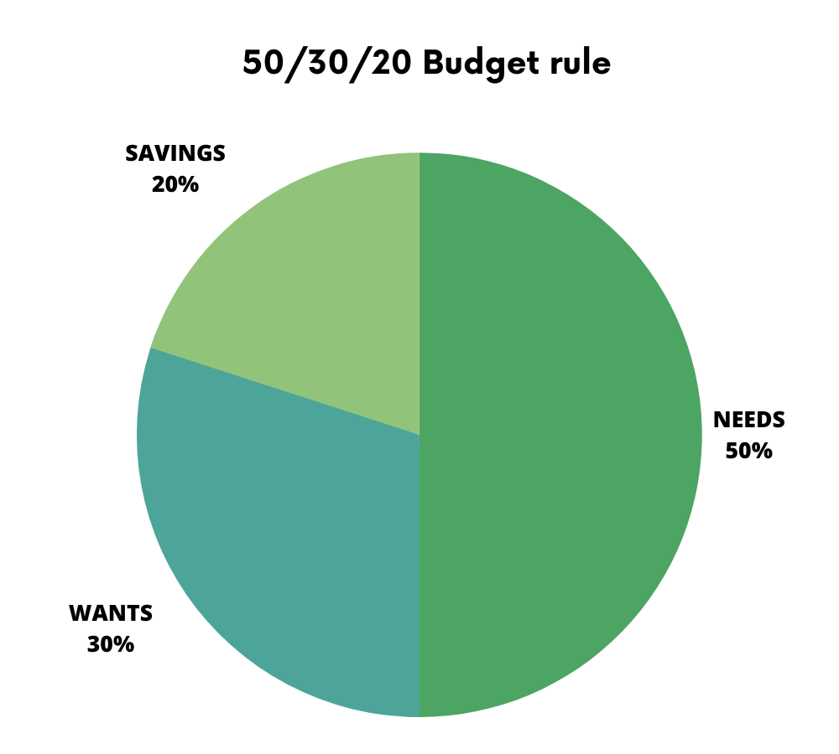
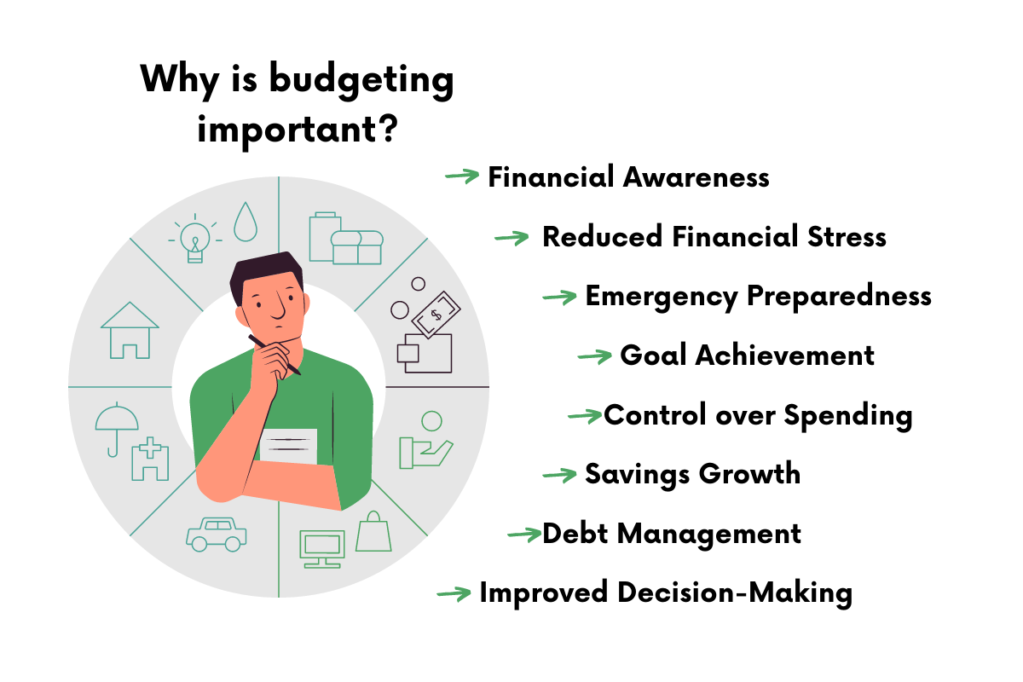
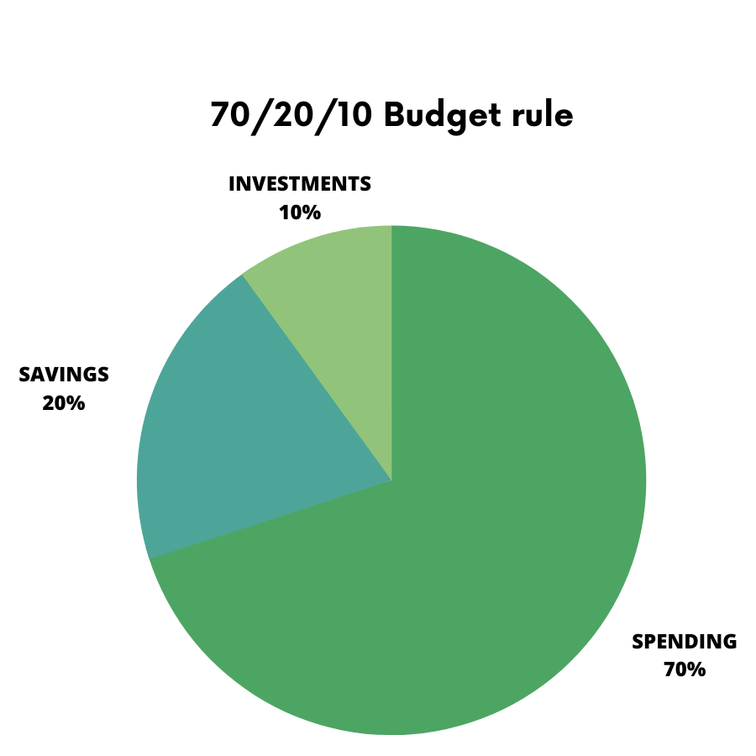
ZAKAJ BUDGETING?

Slide 4


GLAVNE FUNKCIONALNOSTI
MONEYTRACKERJA
Dodajanje prilivov in odlivov;
Pregled vseh teh dohodkov in odhodkov;
Določanje kategorij odhodkov;
Spremljanje odhodkov po kategorijah,
Ustvarjanje budgeta in limitov porabe
Pregled budgeta, približevanje limitom, obveščanje,
Izvažanje dokumentov.
Vsi prilivi/odlivi na enem mestu
Preprosto in pregledno
2020

Slide 5


DEMONSTRACIJA DELOVANJA

Slide 6

KOMENTARJI
MOŽNOSTI ZA IZBOLJŠAVO:
Povezava s spletno banko,
Mobilno obveščanje ali mobilna aplikacija – bolj priročno,
Predlogi aplikacije, za izboljšanje budgeta,
Ostalo…

Slide 7

DISKUSIJA
VPRAŠANJA?

